Slide 1
3rd-wing WAN 2
Briefing mission 1

Slide 2
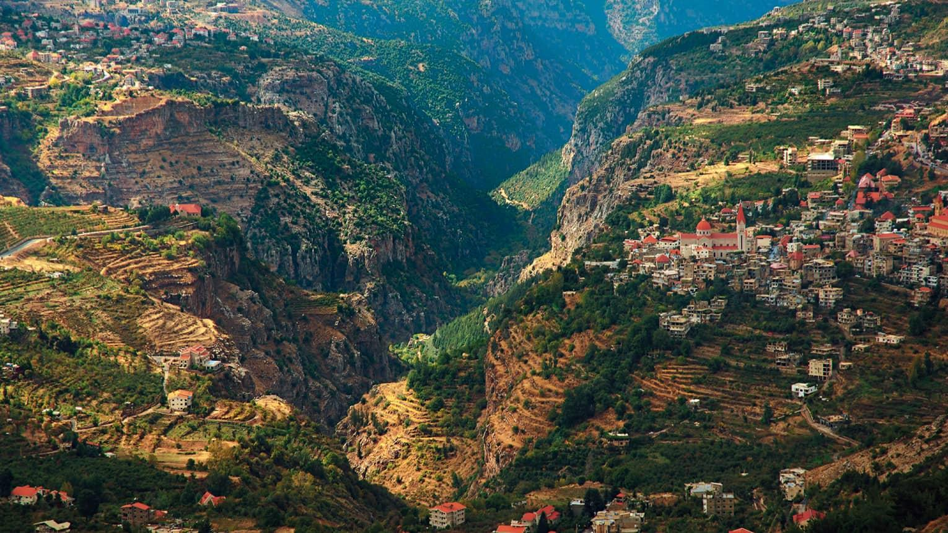
Cification, ou pas

Slide 3
Situation
Escalade des déclarations
Foudan Jreu ralie à lui les suprémacistes
Milices chauffées à blanc
Grab A. Tair reste stoïque
Militants interprètent son silence comme un appel à la prise du pouvoir qui leur revient

Slide 4
Situation
Nombreux armements capturés par les deux camps
Loyauté incertaine des servants sur sites épargnés
Matériel capturé en déploiement
Trop dangereux pour laisser les belligérants les utiliser
Les frappes de la 3rd doivent faire passer le message
Les Nations Unies feront tout pour empêcher les massacres et séparer les belligérants

Slide 5
Analyse stratégique
La 3rd doit assurer le statu quo
Pacification des menaces aux civils
Destruction de l’armement nucléaire
SEAD
Établissement d’une DMZ entre les deux camps

Slide 6
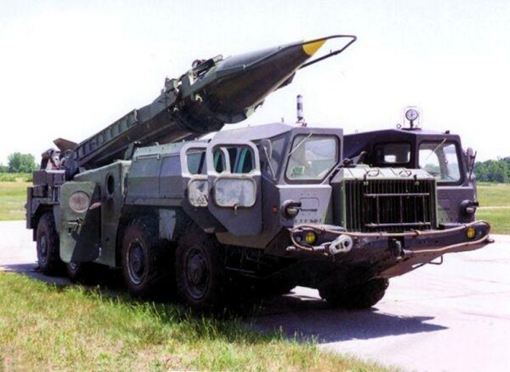
Renseignements
Armement nucléaire
Missiles tactiques 9K72 Elbrus (Scud-B) sur lanceur MAZ-543 (9P117)
Capturés par les deux camps

Slide 7
Renseignements
Position estimée des sites Scuds

Slide 8
Renseignements
SAM
ELINT : nombreux sites activés
INTEL : désorganisés, commandement local uniquement
AMD : pas zen

Slide 9
Objectifs
Objectifs principaux
Destruction des sites Scud
Strike synchronisée nécessaire pour éviter fuite
T+75mon, timer déclenché à la première bombe
Destruction des sites SAM
Autres objectifs
Reconnaissance de la situation
Damas et environ sud
PC au nord de Beyrouth
Objectifs nécessaires
-

Slide 10
Objectifs
Détruire sites Scud
Détruire sites SAM
Effectuer des vols de reconnaissances sur Damas et Beyrouth.

Slide 11
ATO
Six sites de SCUD B à taper entre Beyrouth et Damas.
1- N 33°35'53'' E 35°32'20''
2- N 33°44'52'' E 35°42'33''
3- N 33°37'07'' E 35°47'49''
4- N 33°42'50'' E 35°56'29''
5- N 33°29'05'' E 35°45'18''
6- N 33°25’27'' E 35°55'55''
7- PC à identifier dans le secteur entre secteurs BT36 et BT46 à proximité de Baalbek et Serghaya.
8- SEAD et AAA sur Rene Mouawad et Al Qusayr (SA2, SA6, SA8)
9- Sweep et escort

Slide 12
Situation tactique - scuds
Un convoi amenant des renforts en hommes et apportant du matériel a été repéré quittant Beyrouth, il semble remonter vers la zone de débarquement en logeant la côte.

Slide 13
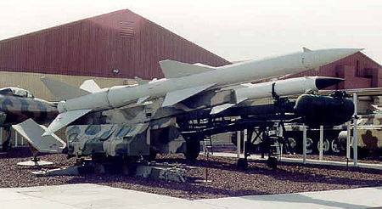
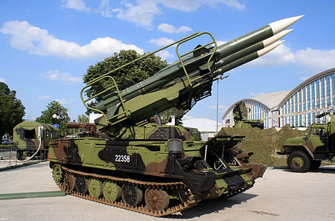
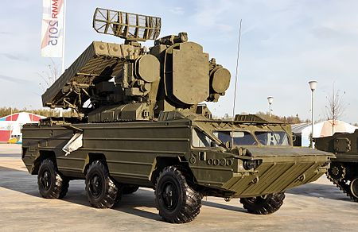
Situation tactique - SAM
Systèmes en bulles complémentaires
Courte portée : 9K33 Osa (SA-8 Gecko)
Moyenne portée : 2K12 Kub M1 (SA-6 Gainful)
Longue : SA-75 Dvina (SA-2 Guideline)
Sites SAM en fonction mais inorganisés
Réactivité faible
Logistique inexistante
Strike 3rd non attendu

Slide 14
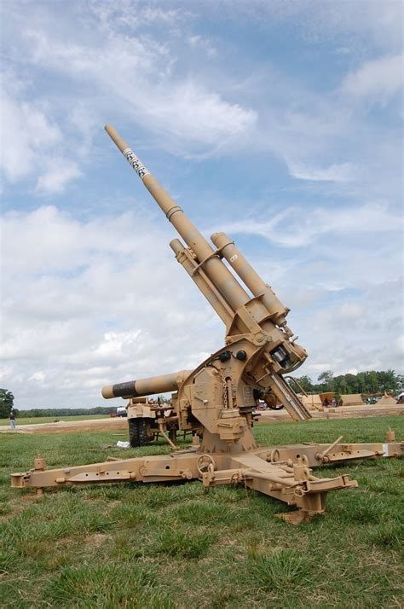
Situation tactique - reco
Flak 18 près du PC au nord de Beyrouth

Slide 15
Situation tactique – 3rd
Shark et Gustav sur Bassel al-assad
55thBA sur FARP
VFA 103 et VF-31 sur H₂O (et diverses impuretés)
Large Bassel al-assad
Chasse sur Incirlink

Slide 16
Situation
Positions Bullseye
Aerodrome de Rayak : 33°51'5''N / 35°59'16''E

Slide 17
Situation - Support
Ravitaillement
Ensemble sur un leg Est Ouest au 350 pour 130 nm (Bull’s)
Arco 11 KC135MP FL200 Tacan 41X 138.100
Arco 21 IL78M FL220 138.600
Shell 11 KC130 FL120 Tacan 42X 138.200
Texaco 11 KC135B FL150 Tacan 45X 138.400
SDCA
Magic
Overlord

Slide 18
Situation - Support

Slide 19
Situation - Défenses
Défenses alliées
n/a

Slide 20
Menaces
Sol
Troupes mécanisées
Sol-air
AAA : Shilka, ZU-23, Flak
SAM : SA 2-3-6-8-10 (limités)
A/A
MiG-23, MiG-29A

Slide 21
Météo
METAR LTAG 130620local 21004kts CAVOK 02/M01 Q1025 =

Slide 22
Attribution des objectifs par escadrilles
À planifier

Slide 23
Escadrilles
logos

Slide 24
Plan de fréquences – 3rd 1.5
VHF | UHF | FM | Garde
118.000 - 140.000 | 225.000 - 399.975 | 30.000 - 76.000 | 121.500 / 243.000
 |  | 1 | 2 | 3 | 4 | 5 | 6 | 7 | 8 | 9 | 10 | 11 | 12
Generic VHF #1 | Blue | 125.250 | 122.300 | 137.300 | 124.300 | 125.300 | 139.100 | 133.100 | 133.200 | 137.100 | 137.200 | 125.100 | 125.200
ATC | Green | 257.750 | 258.450 | 325.450 | 302.750 | 312.850 | 226.750 | 301.750 | 308.150 | 333.250 | 316.550 | 367.750 | 365.500
Intrapatrouille #1 / Garde | Red | 35.600 | 32.900 | 48.500 | 33.600 | 41.200 | 137.150 | 137.250 | 137.350 | 122.150 | 122.350 | 121.500 | 243.000
Intrapatrouille #2 | Yellow | 315.100 | 315.200 | 315.300 | 315.400 | 316.100 | 119.100 | 119.200 | 119.300 | 119.400 | 119.500 | 316.700 | 316.800
Intrapatrouille #3 | Orange | 131.100 | 131.200 | 131.300 | 131.400 | 131.500 | 263.100 | 263.200 | 236.300 | 236.400 | 236.500 | 301.100 | 310.100
Ravitos/ Package | Purple | 138.100 | 138.200 | 138.300 | 138.400 | 138.500 | 138.600 | 127.200 | 135.250 | 136.600 | 128.300 | 128.400 | 128.500
Missions / AWACS | White | 322.150 | 337.750 | 327.450 | 123.600 | 122.250 | 124.250 | 234.500 | 248.000 | 235.250 | 232.250 | 237.350 | 237.450
Intrapatrouille #4 | Gray | 226.100 | 226.200 | 226.300 | 226.400 | 226.500 | 233.100 | 233.200 | 233.300 | 233.400 | 134.600 | 134.700 | 233.700
Intrapatrouille #5 | Pink | 227.100 | 227.200 | 227.300 | 227.400 | 227.500 | 139.250 | 131.750 | 130.750 | 139.750 | 131.250 | 119.750 | 119.850
Intrapatrouille #6 | Silver | 75.100 | 75.200 | 75.300 | 75.400 | 75.500 | 235.100 | 235.200 | 235.300 | 235.400 | 235.500 | 31.250 | 32.250
JTAC / Carriers | Brown | 353.400 | 369.200 | 383.300 | 118.150 | 119.350 | 120.750 | 33.500 | 38.500 | 33.750 | 33.850 | 336.400 | 338.400
Carriers / Intrapatrouille #7 | Violet | 327.200 | 340.200 | 332.200 | 338.300 | 334.200 | 337.200 | 135.100 | 135.200 | 135.300 | 135.400 | 135.500 | 135.600
Generic VHF / ATC | Aqua | 136.100 | 136.200 | 136.300 | 132.100 | 132.200 | 132.300 | 320.100 | 320.200 | 351.100 | 351.200 | 336.100 | 336.200
Intra Agressor #1 | Lime | 366.100 | 366.200 | 366.300 | 366.400 | 366.500 | 366.600 | 118.100 | 118.200 | 118.300 | 118.400 | 118.500 | 118.600
 | Cherry |  |  |  |  |  |  |  |  |  |  |  | 30.000
AWACS /Missions | Lemon | 330.250 | 331.250 | 130.250 | 133.500
JTAC | Amber | 363.400 | 359.200 | 373.300 | 128.150 | 129.350 | 130.500 |  | 00.136
 | Coral
 | Black
 | Ochre
Ravito | Gold | 127.600 | 127.700 | 127.800 |  |  |  |  |  | 33.800 | 36.300 | 37.800 | 38.800
 | Maroon
 | Olive
Carriers | Indigo | 317.200 | 330.200 | 322.200 | 328.300
 |  | 1 | 2 | 3 | 4 | 5 | 6 | 7 | 8 | 9 | 10 | 11 | 12

Slide 25
Règles
Rétab autorisé en patrouille de 2 minimum
Personne ne décolle seul

